Slide 1
Классификация обращений граждан
Разработчик: Блинов Д.А.
г. Курск

Slide 2
Pipeline
Анализ датасета
Предварительная обработка текста(удаление пунктуации, пробелов)
Стемминг
Лематизация
Токенизация
Использование разных подходов для классификации текстов

Slide 3
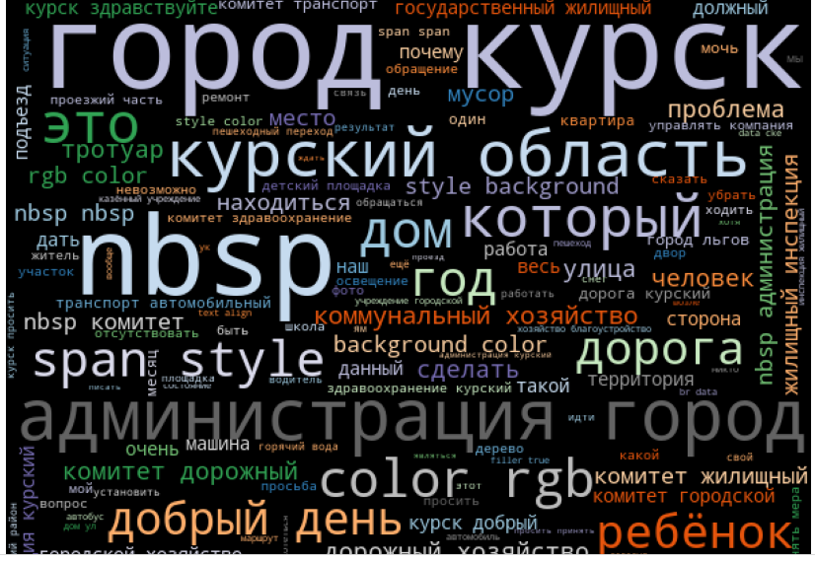
Облако слов для понимания направленности текстов

Slide 4
Итог: Использование Логистической регрессии (Logistic Regression) Score: 0,77

Slide 5
Классификация обращений граждан
г. Курск

